Slide 1

Новации в учете и распределении поступлений с связи с переходом на систему казначейских платежей
Начальник отдела доходов
И.В. Ламова
www.lipetsk.roskazna.ru
г. Липецк, 3 сентября 2020 года

Slide 2
Изменение НПА с 01.01.2021
Действующие НПА | НПА, вступающие в силу с 1 января 2021 года
Приказ Министерства финансов Российской Федерации от 18.12.2013 № 125н «Об утверждении Порядка учета Федеральным казначейством поступлений в бюджетную систему Российской Федерации и их распределения между бюджетами бюджетной системы Российской Федерации» | Приказ Министерства финансов Российской Федерации от 13.04.2020 № 66н «Об утверждении Порядка учета Федеральным казначейством поступлений в бюджетную систему Российской Федерации и их распределения между бюджетами бюджетной системы Российской Федерации»
Приказ Министерства финансов Российской Федерации от 12.11.2013 № 107н «Об утверждении Правил указания информации в реквизитах распоряжений о переводе денежных средств в уплату платежей в бюджетную систему Российской Федерации» | Проект приказа Министерства финансов Российской Федерации «О внесении изменений в приказ Министерства финансов Российской Федерации от 12 ноября 2013 г. № 107н «Об утверждении Правил указания информации в реквизитах распоряжений о переводе денежных средств в уплату платежей в бюджетную систему Российской Федерации» (находится на согласовании)
 | Приказ Федерального казначейства от 14.05.2020 № 21н «О Порядке казначейского обслуживания»

Slide 3
Реестр администрируемых доходов
Настоящее время | Начиная с 1 января 2021 года
Установлен Порядком открытия и ведения лицевых счетов территориальными органами Федерального казначейства, утвержденным приказом Федерального казначейства от 17.10.2016 № 21н | Установлен Порядком казначейского обслуживания, утвержденным приказом Федерального казначейства от 14.05.2020 № 21н
Реестр администрируемых доходов представляется не позднее пяти рабочих дней со дня утверждения правового акта, наделяющего участников бюджетного процесса полномочиями администратора доходов бюджета | Реестр администрируемых доходов представляется в сроки: - на текущий финансовый год - не позднее пяти рабочих дней со дня утверждения правового акта, наделяющего участников системы казначейских платежей полномочиями администратора доходов бюджета (правовой акт); - на очередной финансовый год – в случае утверждения правового акта до 25 ноября текущего года - не позднее 1 декабря текущего финансового год, в случае утверждения правового акта после 25 ноября текущего финансового года – не позднее 5 рабочих дней после утверждения правового акта

Slide 4
Сводные данные по лицевым счетам подведомственных учреждений (администраторов доходов бюджета)
Настоящее время | Начиная с 1 января 2021 года
Установлен п. 52 Порядка учета Федеральным казначейством поступлений в бюджетную систему Российской Федерации и их распределения между бюджетами бюджетной системы Российской Федерации, утвержденного Приказом Минфина России от 18.12.2013 № 125н | Установлен п. 49 Порядка казначейского обслуживания, утвержденного приказом Федерального казначейства от 14.05.2020 № 21н
Сводные сведения по данным лицевых счетов администраторов доходов бюджета (код по КФД 0531474) представляются: главному администратору доходов бюджета (администратору доходов бюджета с полномочиями главного администратора доходов бюджета); по письменному запросу. | Сводные данные по лицевым счетам подведомственных учреждений (администраторов доходов бюджета) представляются: главному администратору (администратору доходов бюджета с полномочиями главного администратора) доходов бюджета); ежемесячно на отчетную дату – не позднее пятого рабочего дня следующего месяца; по письменному запросу главного администратора (администратора доходов бюджета с полномочиями главного администратора) доходов бюджета с указанием периода представления - не позднее седьмого рабочего дня после получения запроса ТОФК.

Slide 5
Казначейский счет для осуществления и отражения операций по
учету и распределению поступлений
40101 03100
2020 год | 2021 год
Счет № 40101810200000010006, открытый Управлению в Отделении Липецк на балансовом счете № 40101 "Доходы, распределяемые органами Федерального казначейства между бюджетами бюджетной системы Российской Федерации" | Казначейский счет № 03100643000000014600 для осуществления и отражения операций по учету и распределению поступлений

Slide 6
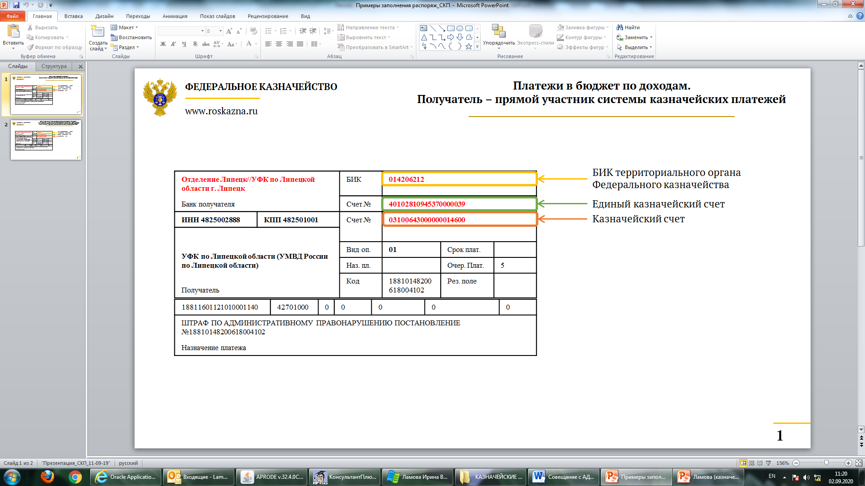
Порядок отражения реквизитов в распоряжениях о переводе денежных средств

Slide 7
Письмо УФК по Липецкой области от 31.07.2020 № 46-11-20/06-3143 «О типовом плане мероприятий по переходу на казначейское обслуживание».
Письмо УФК по Липецкой области от 20.08.2020 № 46-11-20/04-3393 «Об актуализации реквизитов с 01.01.2021».
Письмо УФК по Липецкой области от 01.09.2020 № 46-11-20/04-3501 «О необходимости проведения мероприятий».

Slide 8
Спасибо за внимание!
www.lipetsk.roskazna.ru
г. Липецк, 3 сентября 2020 года

